Slide 1
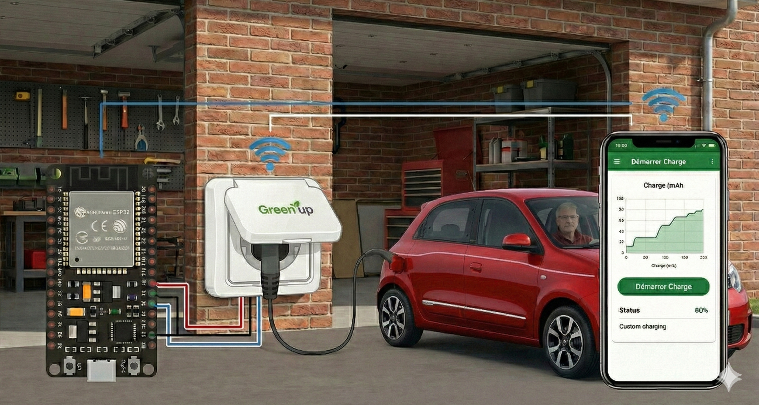
Projet : Gestionnaire de charge de Véhicules électriques
Revue 3
Corentin Hubert / Camille Fourmond / Valentin Ruelle / Andrea Vo Van

